Slide 1
Charita Zlín
Ing. Pavla Romaňáková

Slide 2
Charita Česká republika v roce 2016
Základním cílem charitních služeb je ochrana člověka v jeho důstojnosti od početí až po přirozenou smrt.
(Z Kodexu Charity Česká republika, 2009)
337 českých Charit a jejich poboček
7.782 zaměstnanců
67.089 dobrovolníků vč.koledníků Tříkrálové sbírky (62.000)
1.299 služeb v oblasti sociální péče, prevence, zdravotnických, hospicových a dalších
135.000 klientů, nejčastěji senioři, děti a mládež, matky v nouzi, osoby bez domova
29 zemím světa se dostává pomoci ChČR

Slide 3
Charita Zlín
je právnická osoba, začleněná do struktury Arcidiecézní charity Olomouc, skrze ni do Charity ČR, jež je členem mezinárodní sítě křesťanských humanitárních organizací Caritas Internationalis a Caritas Europa
vize ruka podaná v nesnázích
poslání praktická a konkrétní pomoc lidem v tělesné, duševní nebo sociální nouzi, bez ohledu na jejich národnostní a rasovou pří-slušnost, sociální postavení nebo náboženské vyznání
cíl důstojný život pro každého člověka v každé situaci
ChZ - poskytovatel čtyř sociálních, jedné zdravotnické služby, realizátor návazných a ostatních aktivit

Slide 4
Ocitli jste se bezradní, neboť Váš milovaný blízký se stal nemohoucím a závislým na pomoci druhých …
Nemáte sílu, fyzickou či psychickou, poskytnout mu potřebnou péči …
Charitní pečovatelská služba Zlín je tu pro ty, jež potřebují, chtějí

Slide 5
POMOC A PODPORU při péči o vlastní osobu
ZMÍRNIT bezmocnost
DŮSTOJNĚ žít doma a
ZACHOVAT si tak křehkou síť emocionálních a sociálních vazeb na své okolí

Slide 6
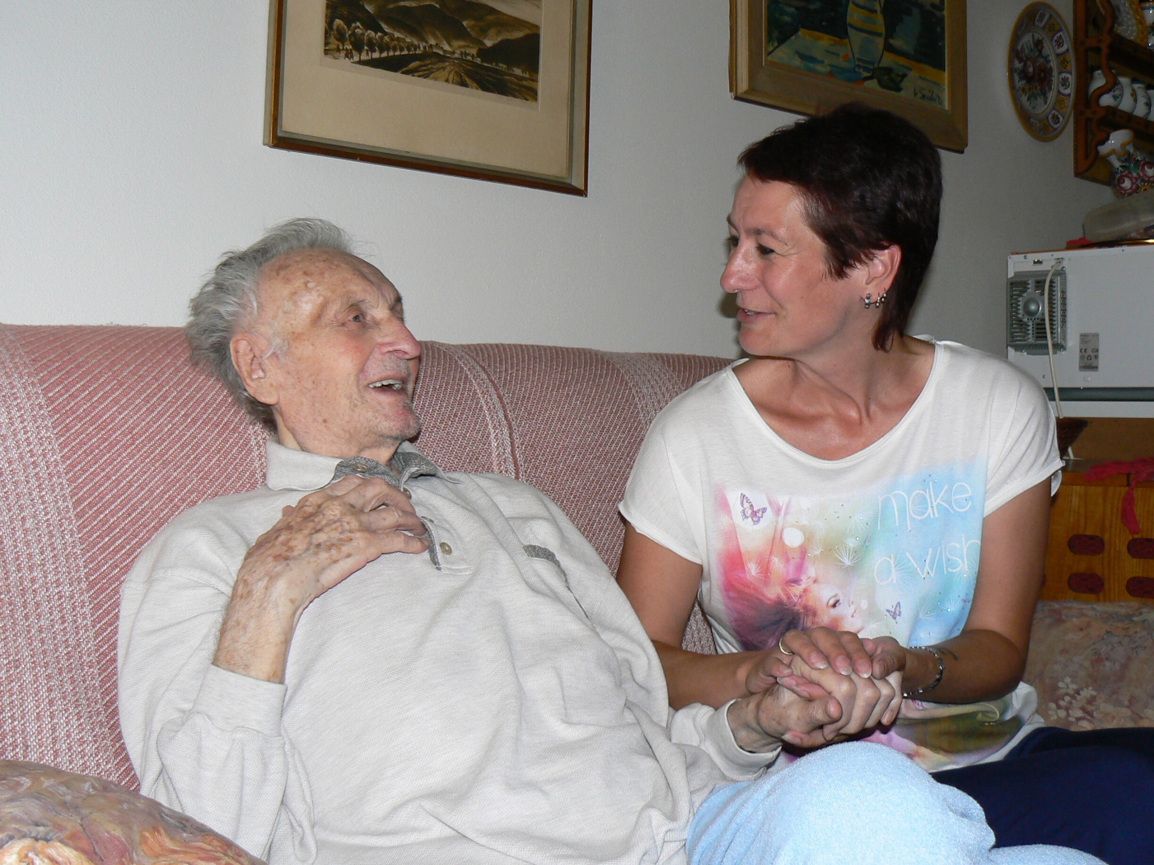

Slide 7
Posláním služby
je pomoc a podpora osobám se zdravotním a tělesným postižením a seniorům se sníženou soběstačností, která vznikla v důsledku věku, nemoci.
Služba podporuje úsilí uživatele setrvat co nejdéle ve svém domácím prostředí a nabízí pomoc rodinám, kde se narodilo tři nebo více dětí současně.

Slide 8
Cíl služby
zajištění bezpečné a odborné péče
podpora dosavadního způsobu života uživatele, podpora jeho soběstačnosti
zmírnění osamělosti a bezmocnosti
umožnění uživateli zůstat co nejdéle v přirozeném prostředí
poskytnutí péče v době, kdy rodinní příslušníci vykonávají svá zaměstnání

Slide 9
Základní činnosti
pomoc při zvládání běžných úkonů péče o vlastní osobu
pomoc při osobní hygieně
poskytnutí stravy, pomoc se zajištěním stravy
pomoc při zajištění chodu domácnosti
zprostředkování kontaktu se společenským prostředím

Slide 10
Služba očima uživatelů
„Paní pečovatelka je jediný člověk, kterého za celý týden vidím …“
„Když za mnou přijdete, hned je mi veseleji. A vím, že mi bude lépe …“
„Každé ráno se na Vás moc těším. Káva od Vás je totiž nejlepší, …“

Slide 11
Svatá Anežka Česká, patronka služby
Pane, prosíme Tě o dar pro zaměstnance pečovatelské služby, aby dokázali sloužit druhým, jako jejich patronka, která vynikala starostlivostí a plna radosti pomáhala starým a nemocným.
Pane, dej, ať pečovatelé vnáší do domovů uživatelů účinnou pomoc a lásku a svatá Anežka nechť je jejich vzorem.

Slide 12
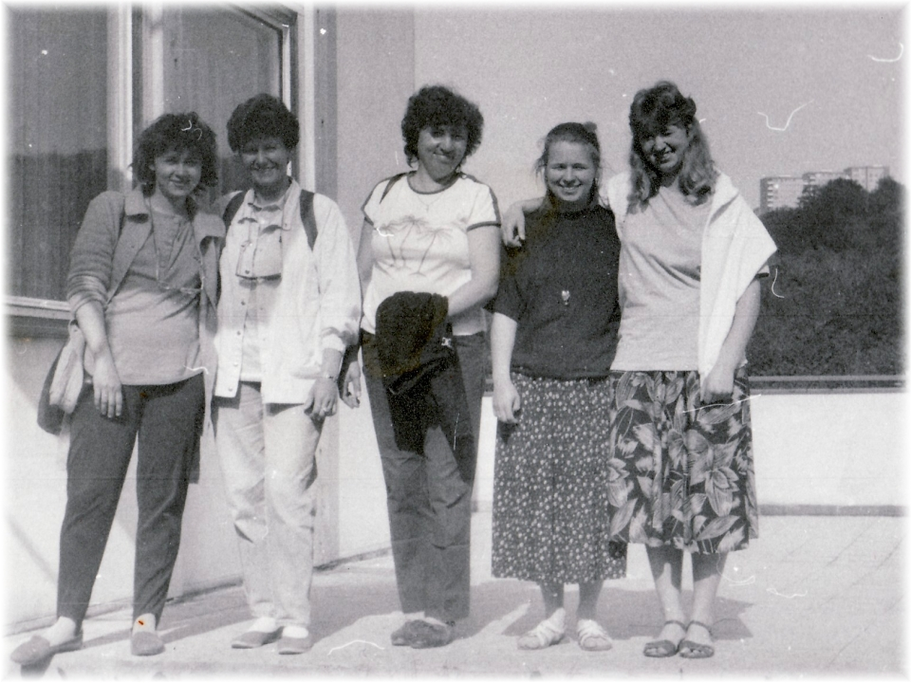
Notes:
Rok 1991

Slide 13
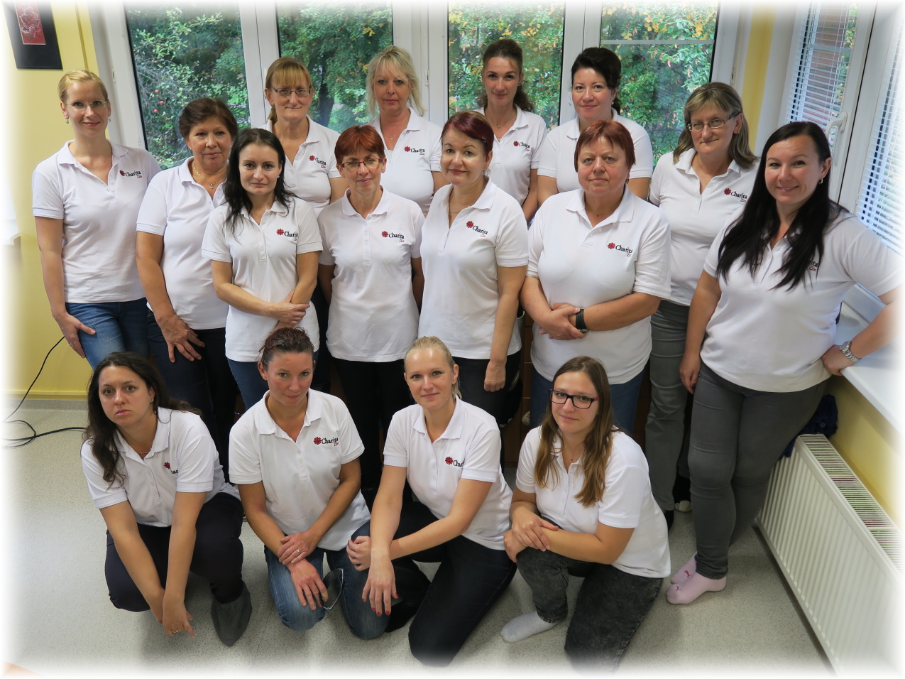
Notes:
Rok 1991

Slide 14
kontakt na pečovatelskou službu Mgr. Zdeňka Vlčková vedoucí pečovatelské služby mobil: +420 737 736 154 e-mail: chps@zlin.charita.cz

Slide 15
Máte mělkou půdu pod nohama, nemáte se, spolu se svými dětmi, o koho opřít …
Cítíte se, jako matka očekávaného dítěte, ohrožena …
Jste terčem domácího násilí …
Charitní domov pro matky s dětmi v tísni Zlín je tu pro všechny, kteří jsou na cestě

Slide 16
ŘEŠIT KRIZOVOU SITUACI primárně bezpečným ubytováním
NEPROHLUBOVAT momentální sociální situaci, v níž se nacházejí
UJASNIT SI postavení v rodině, partnerském životě, ve společnosti

Slide 17
Posláním služby
je poskytnout přechodné a bezpečné ubytování osobám pečujícím o osobu blízkou, které se ocitly v nepříznivé sociální situaci spojené se ztrátou bydlení. Poskytování služby vychází z individuál-ních potřeb osob a podporuje jejich samo-statnost a napomáhá k návratu nebo začle-ňování do běžného života. Přednostně je chráněn zájem nezletilého dítěte.

Slide 18
Cílem služby
je zajištění bezpečného zázemí formou přechodného důstojného ubytování a podpora ke zvýšení schopností obstát v běžném životě.

Slide 19
Základní činnosti
zajištění stravy
poskytnutí ubytování
pomoc při uplatňování práv, oprávněných zájmů a při obstarávání osobních záležitostí

Slide 21
Služba očima uživatelů
„Můj život, a tím i život mého malého syna, dostal konečně směr a cíl …“
„Tady jsem našla opravdu domov. Domov pro sebe, i svoji dceru…“
„Jsem znovu vyrovnaným člověkem, připraveným začít novou etapu svého života …“

Slide 22
Svatá Zdislava, patronka služby
Pane, prosíme za pracovníky azylového ubytování, na přímluvu patronky, která vynikala velkou láskou k potřebným, ošetřovala, léčila a přitom šířila kolem sebe klid a důvěru, dej, aby s její pomocí dokázali projevovat lásku k Tobě v každodenní péči o uživatele služby.

Slide 23
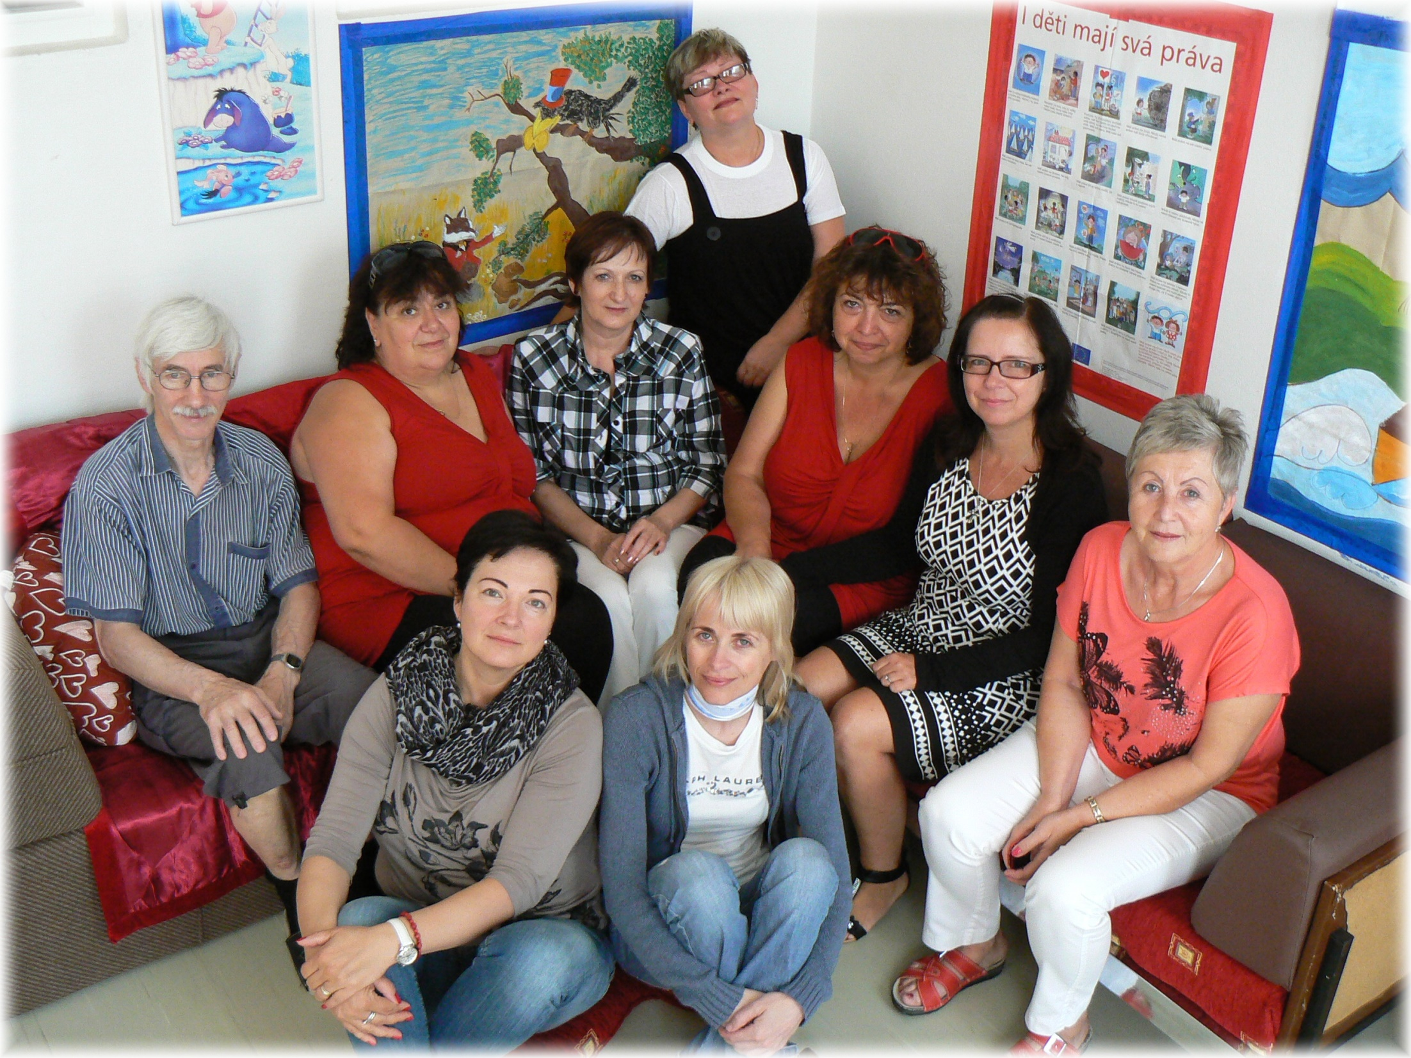
Notes:
Rok 2016

Slide 24
kontakt na azylové ubytování Mgr. Eva Danielová vedoucí azylového ubytování, sociální pracovnice mobil: +420 605 234 965 +420 734 435 379 e-mail: chd@zlin.charita.cz

Slide 25
Svoji životní situaci pociťujete jako nepříznivou, kterou nemůžete zvládnout vlastními silami …
Je pro Vás dokonce překážkou dostavit se do ambulantní služby …
Občanská poradna Charity Zlín, je tu pro všechny, kteří mají zájem

Slide 26
VYŘEŠIT KRIZOVOU SITUACI vlastními silami, s pomocí poradce
NAPRAVIT neznalost svých práv, nevědomost, kde tato práva uplatnit, bezradnost
UJASNIT SI orientaci ve společnosti

Slide 28
Posláním služby
je poskytovat podporu a pomoc občanům, jejichž sociální a zdravotní stav je pro ně momentálně omezující a kteří svou nepříznivou životní situaci vnímají jako neodkladnou a nemohou ji zvládnout vlastními silami.

Slide 29
Cílem služby
je pomáhat lidem řešit situaci aktivně a efektivně, prostřednictvím poradenství přispívat k informovanosti o jejich právech a podporovat je při vyjadřování jejich oprávněných zájmů a potřeb. Poradenství je občanům poskytováno v poradně, ale také v jejich přirozeném prostředí a podílí se na jejich sociálním začlenění, nezávislosti a samostatnosti.

Slide 30
Základní činnosti
zprostředkování kontaktu se společenským prostředím
sociálně terapeutická činnost
pomoc při uplatňování práv, oprávněných zájmů a obstarávání osobních záležitostí

Slide 31
Služba se zabývá tematikou
sociálního zabezpečení
sociální podpory a péče
lidských práv
pracovně - právních vztahů
bydlení, vzdělávání
rodiny a vztahů mezilidských
dluhové pasti
informace o jiných službách

Slide 32
Služba očima uživatelů
„Moc Vám děkuji za pomoc, nebýt Vás, nevěděl bych si rady a snad se uplakal …“
„Za své dluhy se stydím, ale vy jste mně ujistili, že všechno se dá vyřešit …“
„Když za mnou přijdete, jsem šťastná. Vždyť já si ani nemám s kým popovídat …“

Slide 33
Svatý František z Assisi, patron služby
Pane, prosíme za pracovníky poradenství, aby stále plnili své poslání pomoci lidem, kteří se ocitli v nelehké životní situaci.
Na přímluvu patrona, jehož každý den byl určený k lásce a rozdávání radosti, osviť pracovníky poradenství, aby přijímali každého člověka s ochotou a láskou.

Slide 35
kontakt na odborné poradenství Bc. Jana Strouhalová, vedoucí občanské poradny a sociální pracovnice mobil: +420 739 245 973 e-mail: poradna@zlin.charita.cz

Slide 36
Od (pra)rodičů Vás dělí hodiny cesty a Vy nevíte, jak se jim právě daří …
Nebo jste jim nablízku, ale jste již unaveni …
Domovinka-centrum denních služeb pro seniory Charity Zlín je tu pro ty, kteří chtějí

Slide 37
PROŽÍT den ve společnosti svých vrstevníků
POSILOVAT své schopnosti a dovednosti
CVIČIT paměť i tělo
ZÍSKAT pomoc a podporu při řešení osobních problémů
PŘIJÍMAT duchovní podporu a spoustu dalšího za podmínky
RESPEKTOVÁNÍ soukromí a individuality

Slide 38
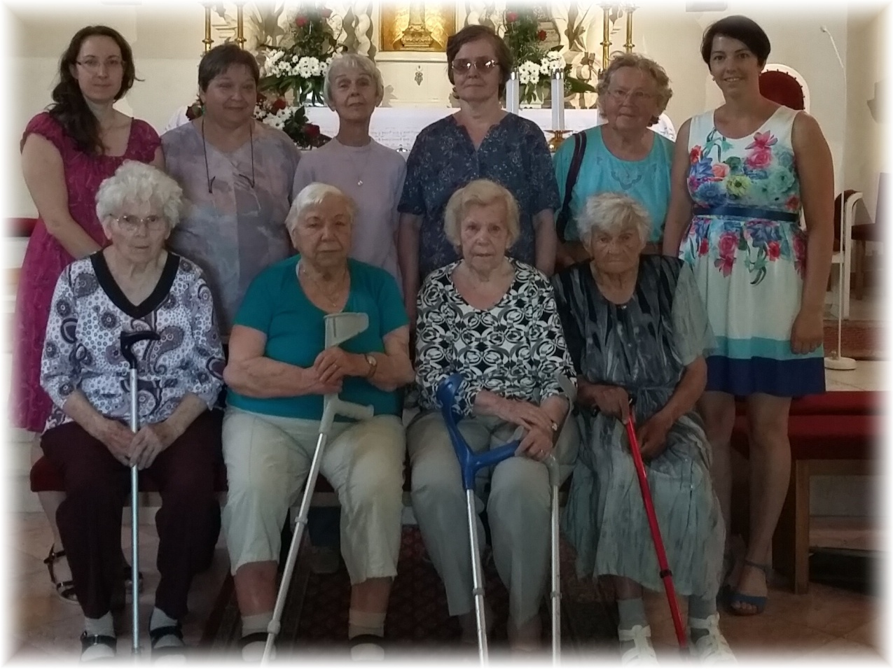

Slide 39
Posláním služby
je poskytnout seniorům důstojnou pomoc a podporu k nezávislosti, tím vyloučit setrvání v nepříznivé situaci a předcházet tak jejich izolaci.
Cíl služby
posílení schopnosti dovednosti, podpora k samostatnosti, aktivizace, motivace, podněcování
pomoc při řešení osobních problémů
duchovní podpora, ´rodinné prostředí´
pomoc pečujícím rodinám

Slide 40
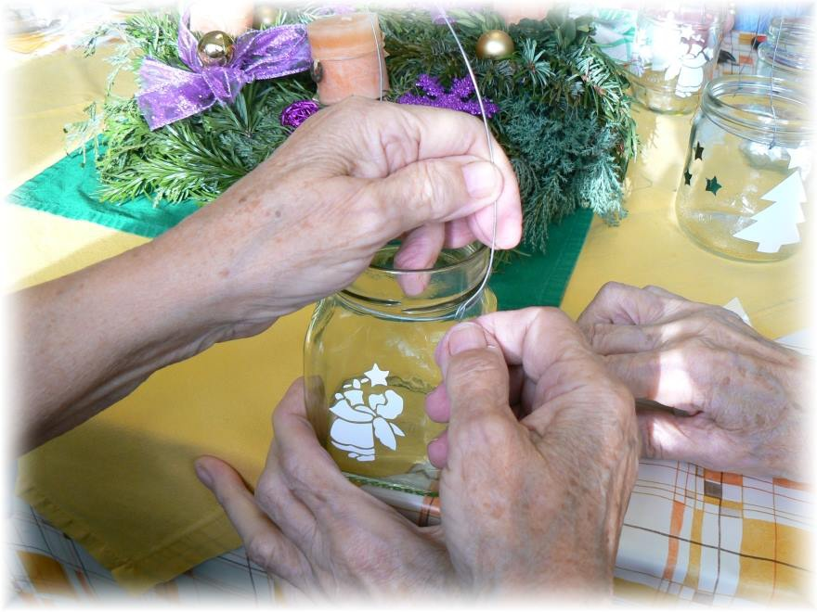
Základní činnosti
výchovné, vzdělávací a aktivizační činnosti
zprostředkování kontaktu se společenským prostředím
sociálně terapeutická činnost
pomoc při osobní hygieně
poskytnutí stravy
pomoc při uplatňování práv a oprávněných zájmů

Slide 41
Pravidelné denní činnosti
relaxační či pohybová cvičení
rozvoj jemné motoriky
trénink paměti
četba denního tisku
týdenní činnosti
čas s modlitbou
mezigenerační setkávání
společné pečení …

Slide 42
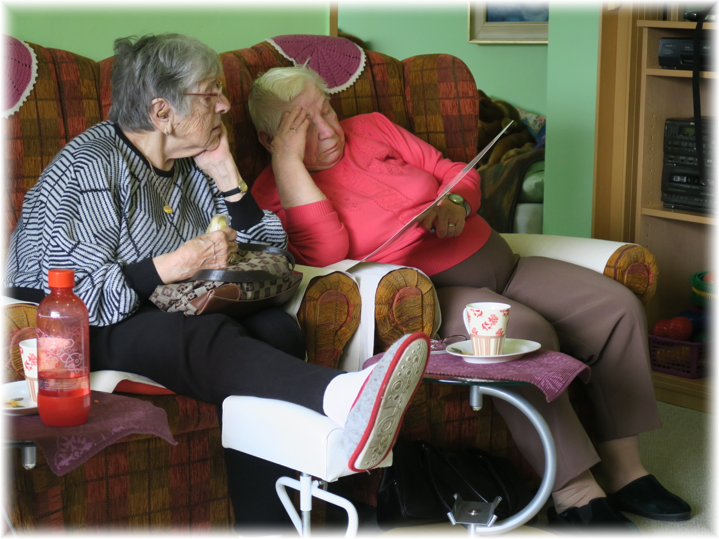

Slide 43
Služba očima uživatelů
„Já tady vyzvedávala vnučku z jeslí. Teď ona zde doprovází mne …“
„Večer se mně dcera ptá, jak zítra. Já odpovídám, že jdu do práce. A s radostí ☺ …“
„Když mne syn ráno do centra přiváží, loučím se s ním slovy, že už jsem doma ;-) …“

Slide 44
Svatá Ludmila, patronka služby
Pane, prosíme za pracovníky centra, na přímluvu patronky, která byla vždy mírná a spravedlivá a brzy si osvojila křesťanské zásady, zvláště laskavost a štědrost, pomoz, aby nadále s láskou a radostí vytvářeli svým uživatelům příjemné rodinné prostředí, kde se budou cítit šťastně a spokojeně.

Slide 45
kontakt na centrum denních služeb Bc. Kamila Slezáková, DiS. vedoucí centra denních služeb mobil: +420 734 435 386 +420 739 908 414 e-mail: cds@zlin.charita.cz

Slide 46
Další aktivity
Tříkrálová sbírka
veřejné sbírky pro konkrétní děti
materiální sbírky v případě mimořádných událostí
benefice …

Slide 47
Charita Zlín a sociální inovace
priorita: sociální a zdravotní služby ChZ jsou kvalitní, odborné, humánní, bezpečné, efektivní, prováděné s úctou k člověku samému
priorita: hledání a zavádění nových přístupů, způsobů komunikace, spolupráce, nových forem individuálního řešení sociálních potřeb uživatelů s psychickým a psychiatrickým onemocněním (nárůst u všech poskytovaných služeb)
priorita: navýšení kapacity služeb, rozšíření působnosti
Domovinka – multismyslová místnost, reminiscenční koutek; plánována zahradní terapie – mobilní zahrádky, projekt mezigenerační zahradničení
rozvoj dobrovolnictví ve spolupráci s Maltézská pomoc, o.p.s. , Mezinárodní cena vévody z Edinburghu, veřejnou správou

Slide 48
Charita Zlín
Burešov 4886, 760 01 Zlín, IČO: 44117434
telefon: + 420 577 224 050
www.zlin.charita.cz
e-mail: info@zlin.charita.cz
http://facebook.com/CharitaZlin
https://twitter.com/CharitaZlin, https://www.instagram.com/charitazlin/
Bankovní spojení:
ČS, a.s.; číslo účtu: 1400878319/0800
sociální služby finančně podporuje
statutární město Zlín, Zlínský kraj a dárci

